Slide 1

Produktpräsentation
BSWS-PGZN-plus
Backenschnellwechselsystem

Slide 2
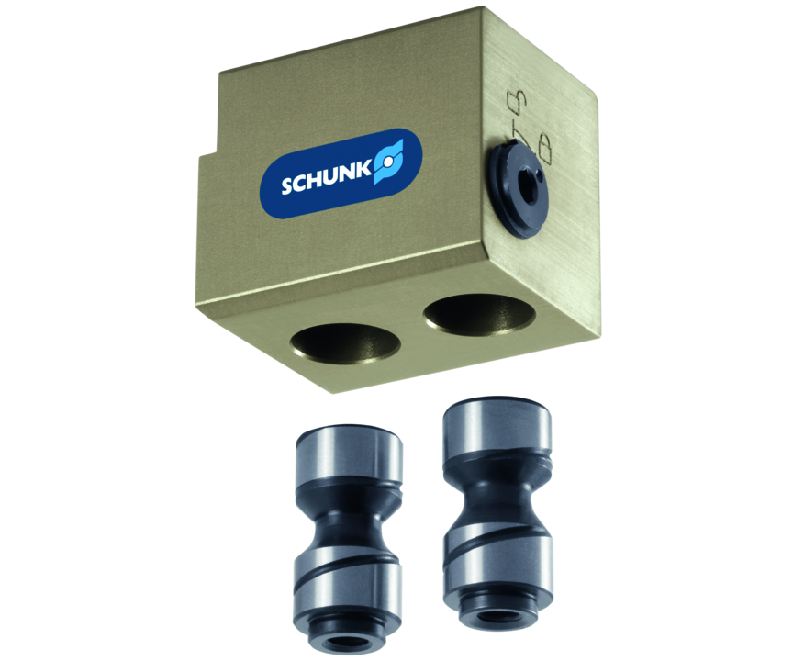
Backenschnellwechselsystem
Das Backenschnellwechselsystem BSWS ermöglicht einen schnellen und manuellen Aufsatzbackenwechsel am Greifer. Pro Greiferbacke wird ein Adapterbolzen (BSWS-A) benötigt sowie eine Basis (BSWS-B). Für eine umgekehrte Montage ohne Höhenaufbau benötigen Sie pro Greifbacke einen Adapterbolzen (BSWS-AR) sowie einen Bausatz (BSWS-UR). Als weiterer Effekt liegen bei BSWS-UR keine störenden Befestigungsbohrungen in Ihrer Fingerkontur mehr vor.
Bis zu 90 % Rüstzeitreduzierung

Slide 3

Produktiv. Flexibel. Kosteneffizient.

Slide 4
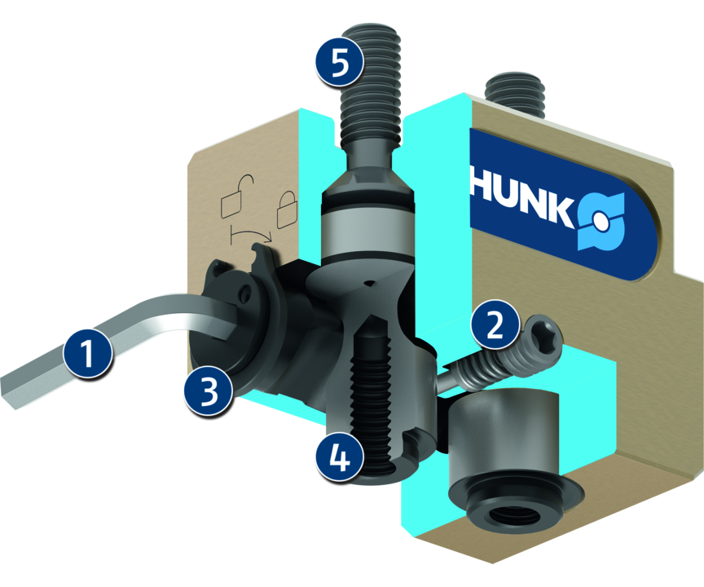
Funktionsprinzip
Funktionsbeschreibung
Pro Greiferbacke wird ein Adapterbolzen (BSWS-A) benötigt sowie eine Basis (BSWS-B). Für eine umgekehrte Montage ohne Höhenaufbau werden pro Greifbacke ein Adapterbolzen (BSWS-AR) sowie ein Bausatz (BSWS-UR) benötigt. Das BSWS besteht aus einer Basis, die fest mit dem Greifer verschraubt wird, und zwei Adapterbolzen, die an den zu wechselnden Aufsatzbacken befestigt werden.
Die formschlüssige Verriegelungsmechanik gewährleistet den schnellen Austausch der Greiferfinger.
1
Innensechskant-Schlüssel
2
Sicherungselement
3
Verriegelungsbolzen
4
Adapterbolzen BSWS-A
5
Verschraubung zur Befestigung am Greifer

Slide 5
Vorteile – Ihr Nutzen
Universelle Einsatzmöglichkeiten ein einziger Greifer kann durch das BSWS universell in verschiedenen Applikationen eingesetzt werden
Manueller Backenwechsel über die Verriegelungsmechanik einfach und schnell für hohe Flexibilität der Greifer
Zeitersparnis beim Umrüsten von Applikationen durch das Wechseln der Greiferfinger können verschiedene Werkstücke gehandhabt werden
Alternative Anbaumöglichkeit des Verriegelungsbolzens in die Grundbacken für nicht aufbauende Wechselmöglichkeit und freie Backengestaltungsmöglichkeiten

Slide 6
Technische Daten
Technische Daten Übersicht
Baugröße | Eigenmasse | Anzahl Bolzen je Ident.-Nr. | Material
 | [kg]
50 | 0.002 .. 0.2 | 1 .. 2 | 42CrMo4+QT
64 | 0.005 .. 0.34 | 1 .. 2 | 42CrMo4+QT
80 | 0.011 .. 0.66 | 1 .. 2 | 42CrMo4+QT
100 | 0.024 .. 1.19 | 1 .. 2 | 42CrMo4+QT
125 | 0.044 .. 2.1 | 1 .. 2 | 42CrMo4+QT
160 | 0.077 .. 3.5 | 1 .. 2 | 42CrMo4+QT
200 | 0.16 .. 0.9 | 1 .. 2 | 42CrMo4+QT
240 | 0.3 .. 1.5 | 1 .. 2 | 42CrMo4+QT
300 | 0.41 .. 2 | 1 .. 2 | 42CrMo4+QT

